Slide 1
粒子群最適化 Particle Swarm Optimization (ＰＳＯ)
知能工学専攻
串田淳一
kushida@hiroshima-cu.ac.jp
Notes:
東大伊庭先生
http://www.iba.t.u-tokyo.ac.jp/iba/AI/pso-print.pdf
修正 PSO によるトラス構造物の最小重量設計
http://news-sv.aij.or.jp/jyoho/s1/proceedings/2014/pdf/H49.pdf

Slide 2
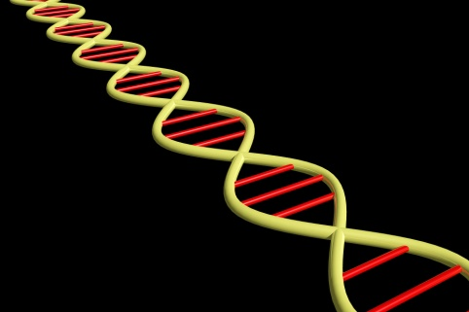
最適化手法の分類
進化的アルゴリズム (Evolutionary Algorithm, EA)
進化的計算(Evolutionary Computation, EC)
生物進化に基づくアプローチ
遺伝的アルゴリズム(Genetic Algorithm, GA)
差分進化(Differential Evolution, DE)
群知能に基づくアプローチ
粒子群最適化(Particle Swarm Optimization, PSO)

Slide 3
1. 最適化問題とは
最適化問題の⼀般形
与えられた制約条件の下で、⽬的関数を最⼩化（または最⼤化）する問題
ここで：
: 決定変数（ 次元ベクトル）
: ⽬的関数
: 実⾏可能領域
3

Slide 4
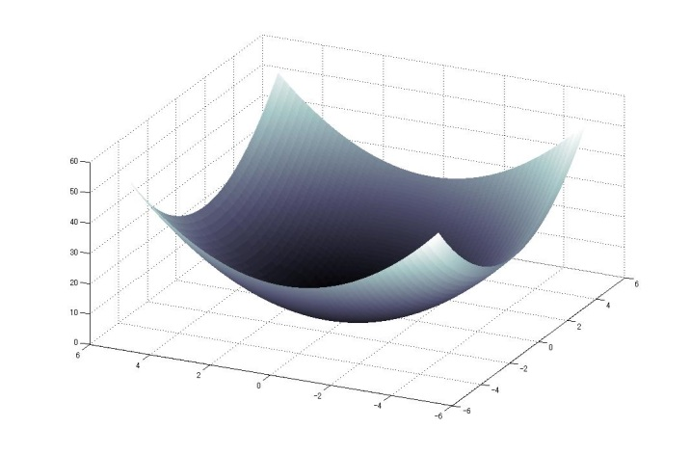
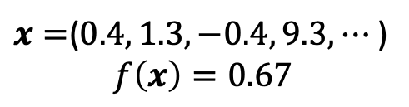

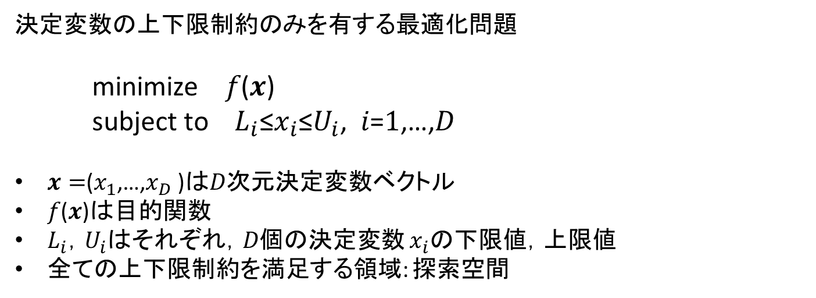
PSOとDEが適用可能な問題
決定変数の上下限制約のみを有する最適化問題
minimize 𝑓(𝒙)
subject to $L_{i}$≤$x_{i}$≤$U_{i}$, 𝑖=$1$,…,𝐷
$x=$($x_{1}$,…,$x_{D}$)は𝐷次元決定変数ベクトル
𝑓(𝒙)は目的関数
$L_{i}，U_{i}$はそれぞれ，𝐷個の決定変数 $x_{i}$の下限値，上限値
全ての上下限制約を満足する領域: 探索空間
Sphere function
探索する関数の性質が分からなくても
（目的関数が不連続関数，微分不可能関数であっても）
探索点(個体/粒子)に対し，良さの評価値(関数値)を得ることができれば適用可能
$x=$($0.4, 1.3, −0.4, 9.3, ⋯$)
$$f\left(x\right)=0.67$$
？
$$x$$
Notes:
先週やったGAと同様

Slide 5
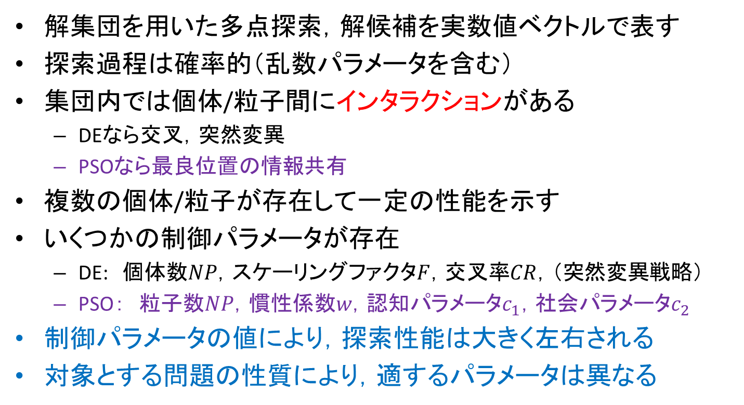
DEとPSOに共通する特徴
解集団を用いた多点探索，解候補を実数値ベクトルで表す
探索過程は確率的（乱数パラメータを含む）
集団内では個体/粒子間にインタラクションがある
DEなら交叉，突然変異
PSOなら最良位置の情報共有
複数の個体/粒子が存在して一定の性能を示す
いくつかの制御パラメータが存在
DE: 個体数$NP$，スケーリングファクタ$F$，交叉率$CR$，（突然変異戦略）
PSO： 粒子数$NP$，慣性係数$w，$認知パラメータ$c_{1}$，社会パラメータ$c_{2}$
制御パラメータの値により，探索性能は大きく左右される
対象とする問題の性質により，適するパラメータは異なる

Slide 6
理想的な解探索
大域的な探索から，局所的な探索へシフトする探索
探索序盤は十分な多様性を保持し，網羅的に広い範囲を探索
探索終盤は集団を収束させ，優良な解周辺を集中的に探索
集団の分布
制御パラメータや
戦略で調整
局所解
局所解
多様性の保持と探索の集中化はトレードオフ
→バランスを考慮した探索を実現することが課題
最適解

Slide 7
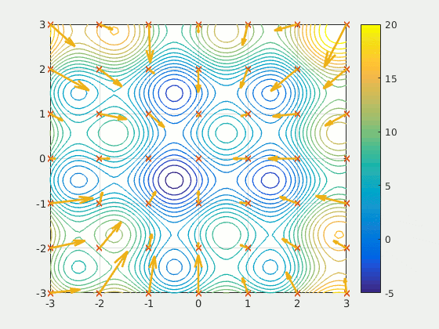
1. PSOとは？
群知能に基づく最適化アルゴ
リズム
1995年にJ. KennedyとR. Eberhart
によって提案
⿃の群れや⿂の群れの社会的⾏動を
モデル化
複数の「粒⼦」が情報を共有しなが
ら協調して最適解を探索
3

Slide 8
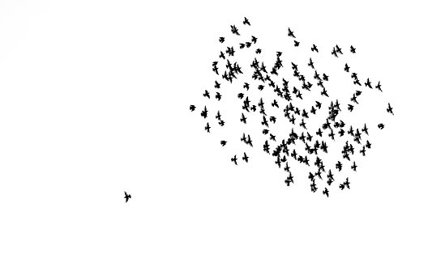

PSO（粒子群最適化）
1995 年に提案された群知能ベースの最適化アルゴリズム
粒子：鳥や魚の位置を抽象化したもの
粒子が群れを形成し，最適な位置（解）を探索する

Slide 9
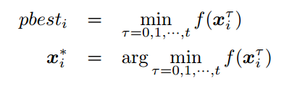
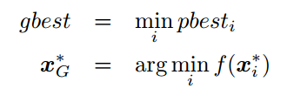











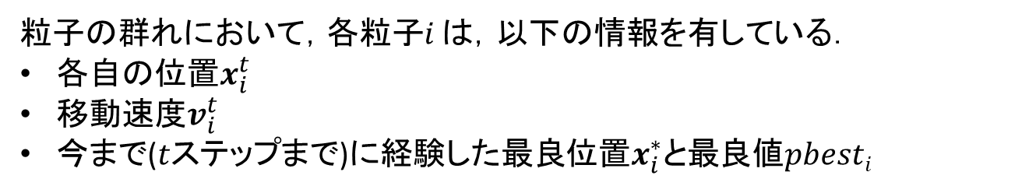





PSOの構造
粒子の群れにおいて，各粒子$i$ は，以下の情報を有している．
各自の位置$x_{i}^{t}$
移動速度$v_{i}^{t}$
今まで($tステップ$まで)に経験した最良位置$x_{i}^{∗}$と最良値$pbesti$
$$gbest$$
$$x_{1}^{∗}$$
$$pbest_{2}$$
$$v_{1}^{t}$$
$$x_{2}^{∗}$$
$$x_{1}^{t}$$
$$x_{2}^{t}$$
$$v_{2}^{t}$$
全粒子が経験した最良位置$x_{G}^{∗}$と最良値gbest
$$x_{4}^{∗}$$
$$x_{3}^{∗}$$
$$x_{4}^{t}$$
$$x_{3}^{t}$$
$$v_{4}^{t}$$
$$v_{3}^{t}$$
（最も関数値が良い$pbesti$が$gbest$）
Notes:
tはイテレーション （世代）

Slide 10
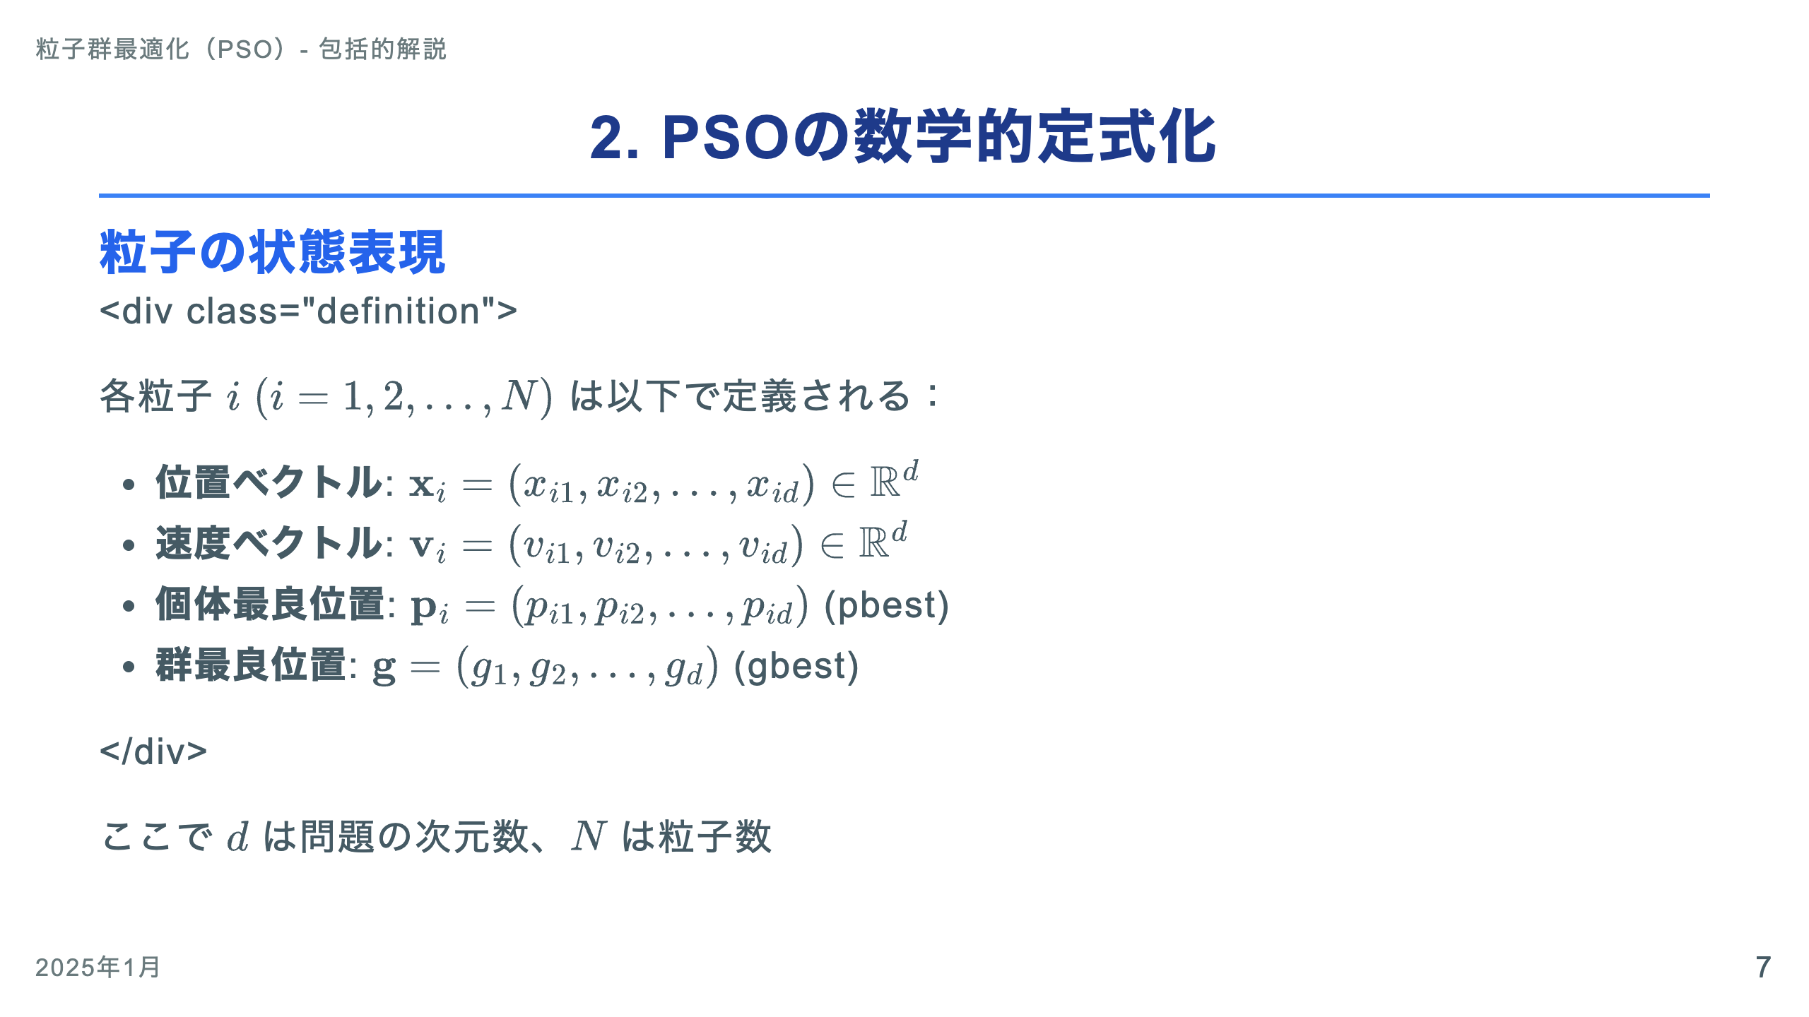

Slide 11
3. PSOの基本概念
粒⼦（Particle）の構成要素
各粒⼦
は以下の情報を持つ：
要素
記号 説明
位置
現在の解候補
速度
移動ベクトル
個体最良
⾃⼰の最良位置（pbest）
全体最良
群れの最良位置（gbest）
7

Slide 12
各粒子の持つ情報
PSOのサンプルプログラム
/* 粒子の構造体 */
typedef struct {
double *x; /* position */
double *v; /* velocity */
double f; /* fitness value */
double pbest; /* personal best fitness value */
double *x_star; /* personal best position */
} ParticleRec, *Particle;
pbest
ｘ
ｖ
各粒子の持つ情報
x
f
x_star
pbest
v

Slide 13
3. 速度更新式の詳細
完全な速度更新⽅程式
慣性項
認知成分
社会成分
各成分の役割
慣性項: 現在の速度を維持（探索能⼒）
認知成分: 個体の経験への回帰（利⽤能⼒）
社会成分: 群れの成功への追従（協調）
6

Slide 14




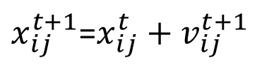

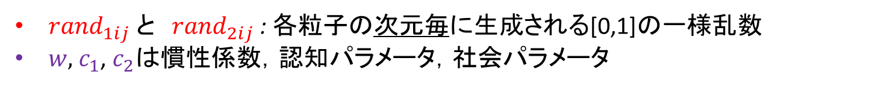

粒子の位置の更新 1/2
$tステップでの$, 粒子$i$の$j$次元の成分の更新
$v_{ij}^{t+1}$=$wv_{ij}^{t}+c_{1}{rand}_{1ij}\left(x_{ij}^{∗}−x_{ij}^{t}\right)+c_{2}{rand}_{2ij}\left(x_{Gj}^{∗}−x_{ij}^{t}\right)$
自己の最良位置に向かう
ベクトル
群れの最良位置に向かう
ベクトル
$x_{ij}^{t+1}$=$x_{ij}^{t}+v_{ij}^{t+1}$
${rand}_{1ij}$ と ${rand}_{2ij}$ : 各粒子の次元毎に生成される[0,1]の一様乱数
$w, { c}_{1}$, $c_{2}$は慣性係数，認知パラメータ，社会パラメータ
$$pbesti$$
$$x_{i}^{∗}$$
$$x_{G}^{∗}$$
$$gbest$$
$$x_{i}^{}$$
$$v_{i}^{}$$
Notes:
Velocity and position update are performed by these equations

Slide 15
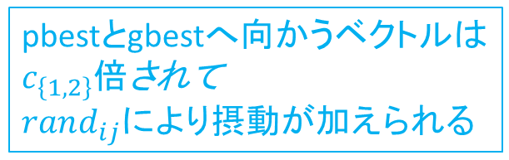








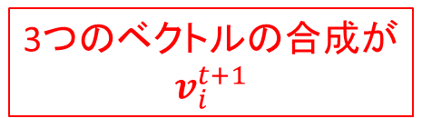

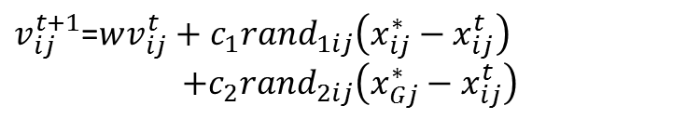

粒子の位置の更新 2/2
$v_{ij}^{t+1}$=$wv_{ij}^{t}+c_{1}{rand}_{1ij}\left(x_{ij}^{∗}−x_{ij}^{t}\right)$
$$+c_{2}{rand}_{2ij}\left(x_{Gj}^{∗}−x_{ij}^{t}\right)$$
pbestとgbestへ向かうベクトルは
$c_{\left\{1,2\right\}}$倍されて
$rand_{ij}$により摂動が加えられる
$$X_{2}$$
$$pbesti$$
$$x_{i}^{∗}$$
$${x’}_{i}^{}：粒子の移動位置$$
3つのベクトルの合成が
$$v_{i}^{t+1}$$
$$x_{G}^{∗}$$
$$gbest$$
$$x_{i}^{}$$
$$wv_{i}$$
$$v_{i}^{}$$
$$X_{1}$$
Notes:
pbestとgbestへ向かうベクトルは

Slide 16




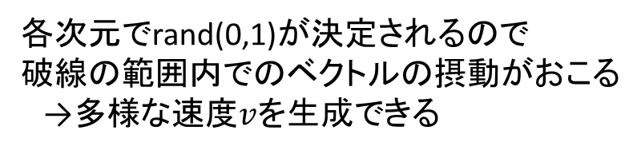







$rand$の解探索への影響
$v_{ij}^{t+1}$=$wv_{ij}^{t}+c_{1}{rand}_{1ij}\left(x_{ij}^{∗}−x_{ij}^{t}\right)$
$$+c_{2}{rand}_{2ij}\left(x_{Gj}^{∗}−x_{ij}^{t}\right)$$
$$X_{2}$$
$$pbesti$$
$$x_{i}^{∗}$$
各次元でrand(0,1)が決定されるので
破線の範囲内でのベクトルの摂動がおこる
→多様な速度$v$を生成できる
$$（c_{2}=1を仮定）$$
$$x_{G}^{∗}$$
$$\left(x_{Gj}^{∗}−x_{ij}^{t}\right)$$
$$gbest$$
$$x_{i}^{}$$
$$v_{i}^{}$$
$$X_{1}$$
Notes:
Pbestの方向でも同じ

Slide 17
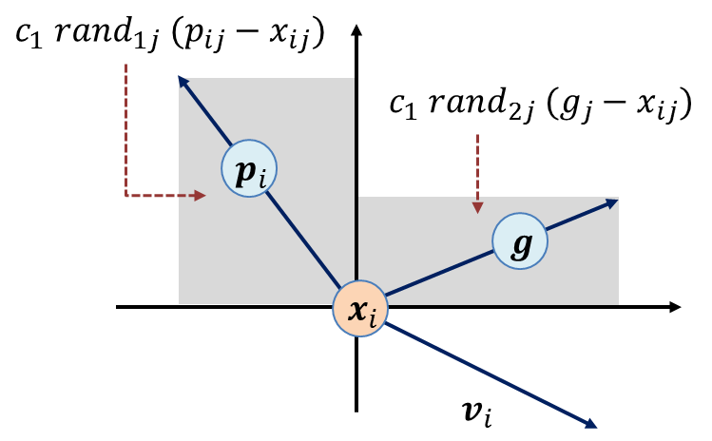
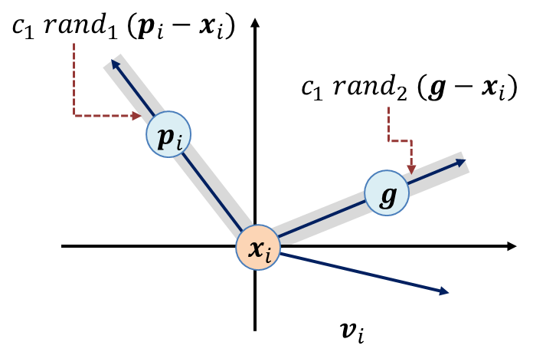
PSOの回転不変性
通常のPSO(乱数非同期型)
乱数同期型PSO
（各次元の乱数が同じ）
回転不変性を持たない
→ 灰色の領域は座標軸の取り方に依存
回転不変性を持つ
(ただし，多様性は低下）
Notes:
乱数同期はベクトルの線形結合
DEの差分操作のみ

Slide 18
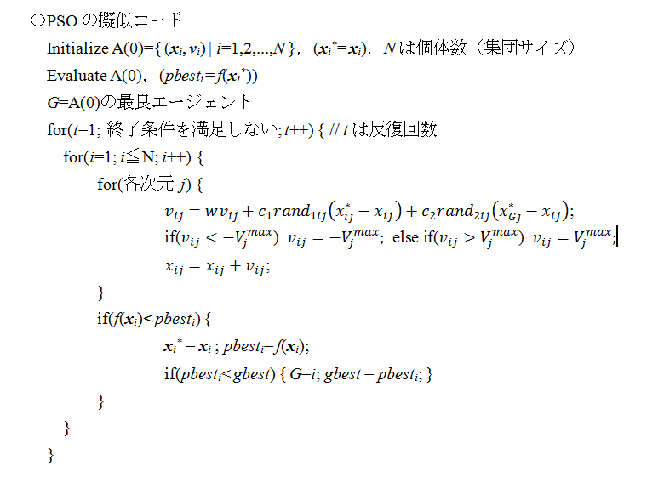
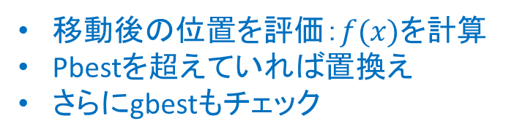
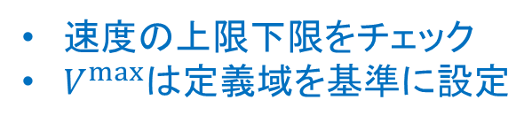
PSOの擬似コード
初期位置，初期速度をランダムで初期化
速度の上限下限をチェック
$V^{max}$は定義域を基準に設定
移動後の位置を評価$：f(x)$を計算
Pbestを超えていれば置換え
さらにgbestもチェック
Notes:
ここでシミュレータで確認（２０次元）

Slide 19






PSOの処理手順
4. 個体の情報を更新
2. $x$を更新, $f(x)$を計算
$$x$$
1
順番に更新
2
$$v$$
…
1. $v$を更新
$$pbest$$
$$NP$$
3. pbestを更新できるかチェック
(gbestも)
pbest, gbestの更新は個体ごとに行われる （ Unsynchronous model）
最後の方の番号の個体は，最初の個体よりも良いgbestを使える場合がある
Notes:
配布プログラムの例
すべての粒子の移動後に更新 synchronous model

Slide 20
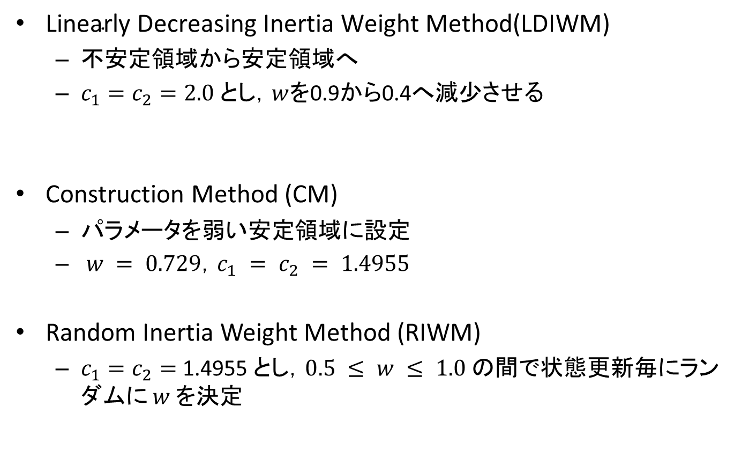


PSOのパラメータ設定
$\text{Linearly} \text{Decreasing} \text{Inertia} \text{Weight} \text{Method}\text{(}\text{LDIWM}\text{)}$
不安定領域から安定領域へ
$c_{1}=c_{2}=2.0$とし，$w$を0.9から0.4へ減少させる
Construction Method (CM)
パラメータを弱い安定領域に$設定$
$w = 0.729，c_{1} = c_{2} = 1.4955$
Random Inertia Weight Method (RIWM)
$c_{1}=c_{2}=$ 1.4955 とし，$0.5 ≤ w ≤ 1.0$の間で状態更新毎にランダムに $w$を決定
サンプルプログラム
のデフォルト設定
$$w$$
0.9
0.4
$$t_{max}$$
Notes:
サンプルプログラム$\text{LDIW}$ method

Slide 21
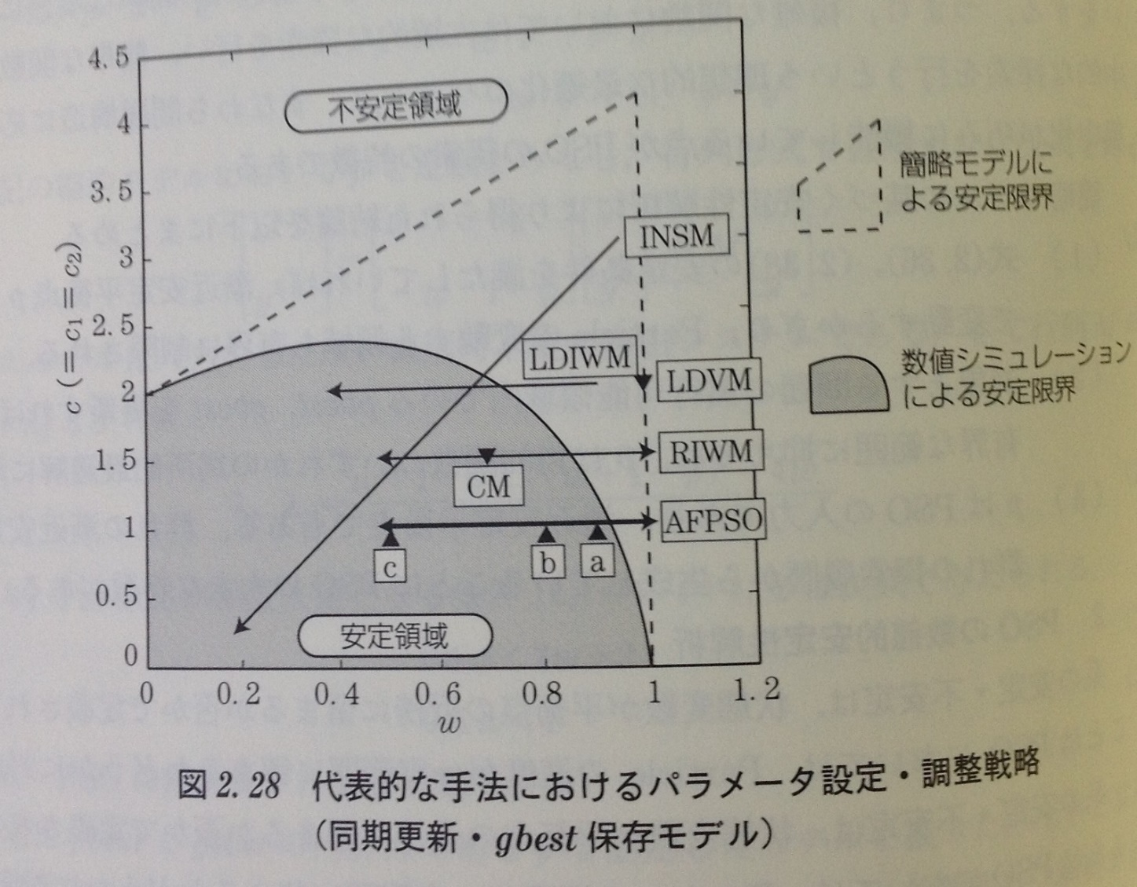
粒子群の安定・不安定
メタヒューリスティクスと応用，相吉&安田，電気学会, 2007, （82Pより）

Slide 23
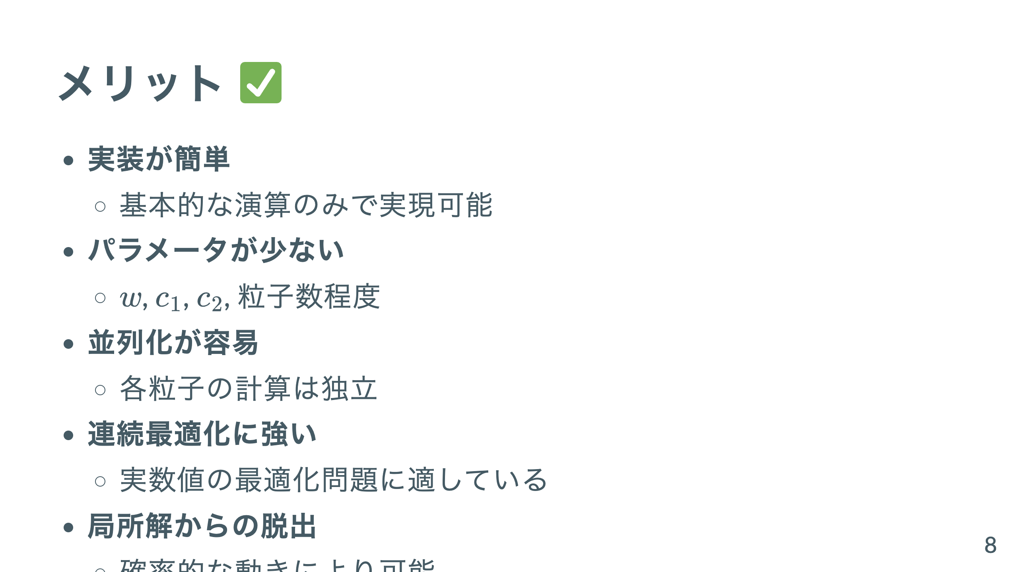

Slide 24
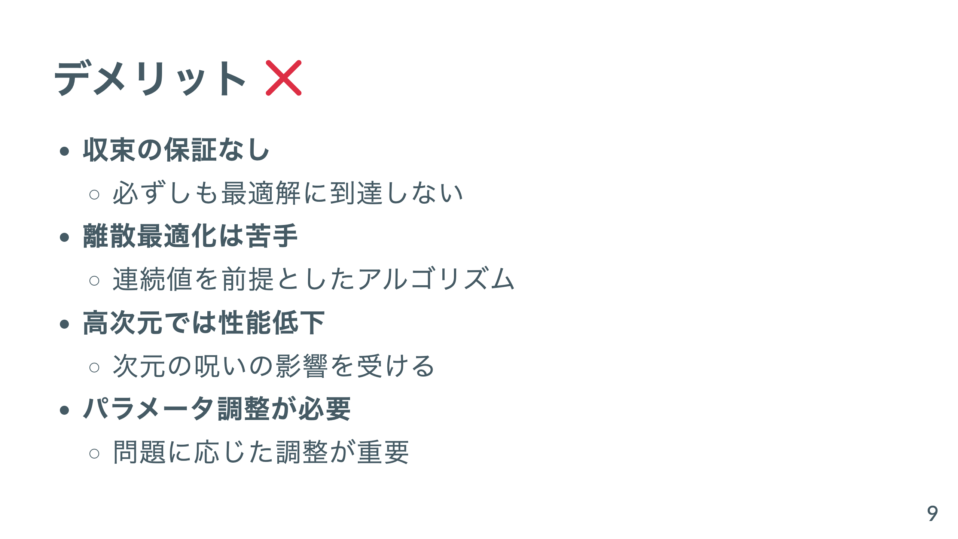

Slide 25
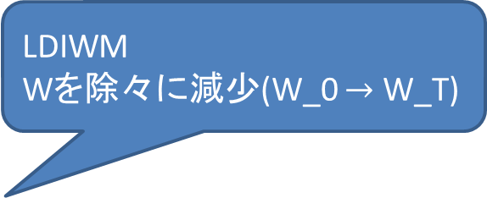
PSOのプログラム
プログラム中の変更可能なパラメータ
個体数(Nindividuals)
認知パラメータ(C1)
社会パラメータ(C2)
慣性係数の初期値(W_0)
慣性係数の最終値(W_T)
最大速度(MAX_V)
$\text{LDIW}$M
Wを除々に減少(W_0 $→$ W_T)

Slide 26
PSOのパラメータ
/* 試行回数(平均性能を調べるため) */
#define RUN_MAX 30
#define MAX_EVALUATIONS 200000
/* 個体数 */
#define Nparticles 20
/* 最大世代数(繰り返し回数) */
#define T_MAX (MAX_EVALUATIONS/Nparticles)
/* パラメータ */
#define C1 2.0
#define C2 2.0
#define W_0 0.9
#define W_T 0.4
#define MAX_V 0.5*(UPPER-LOWER)

Slide 27
PSOの評価回数
#define MAX_EVALUATIONS 200000
/* 個体数 *
#define Nindividuals 50
/* 最大世代数(繰り返し回数) */
#define T_MAX (MAX_EVALUATIONS/Nindividuals)
DE
デフォルトでは
T_MAX=4000
/* 個体数 */
#define Nparticles 20
/* 最大世代数(繰り返し回数) */
#define T_MAX (MAX_EVALUATIONS/Nparticles)
PSO
デフォルトでは
T_MAX=10000
Nparticles
Nindividuals
同じ
評価回数
MAX_
EVALUATIONS
PSO
DE
T_MAX
MAX_EVALUATIONS
T_MAX

